Slide 1
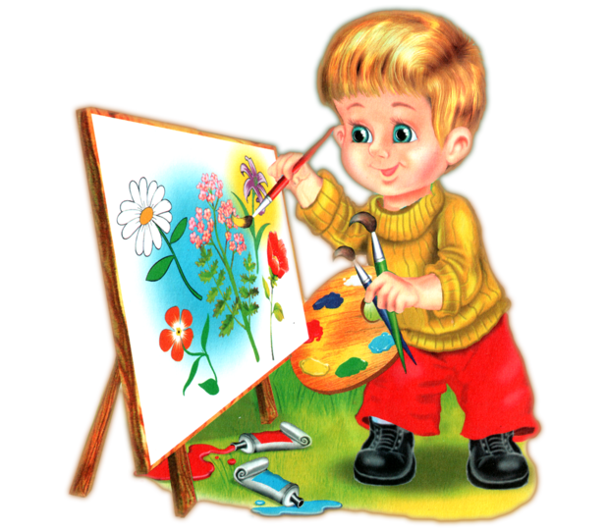
Что забыл нарисовать художник ?
(образование относительных и притяжательных прилагательных)

Slide 2
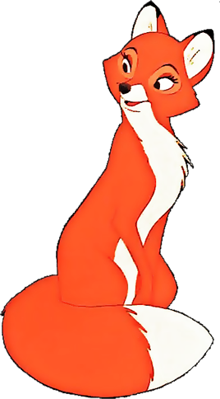
Какая лиса?

Slide 3
(Чьи уши?)
(Какая лиса?)

Slide 4
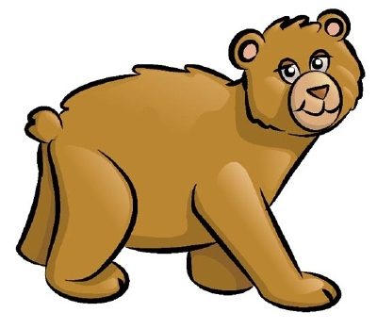
Какой медведь?

Slide 5
(Чьи лапы?)
(Какой медведь?)

Slide 6
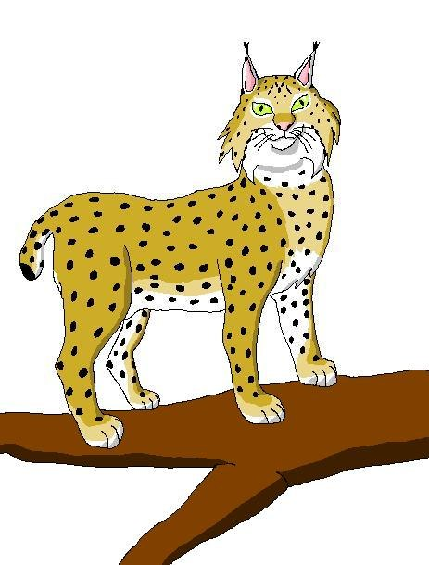
Какая рысь?

Slide 7
Чей хвост?
Какая рысь?

Slide 8
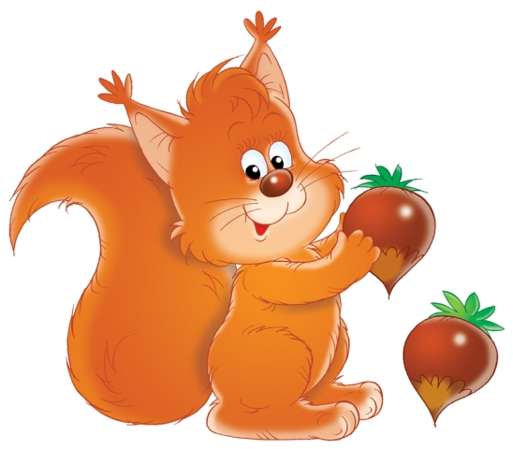
Какая белка?

Slide 9
Чей нос?
Какая белка?

Slide 10
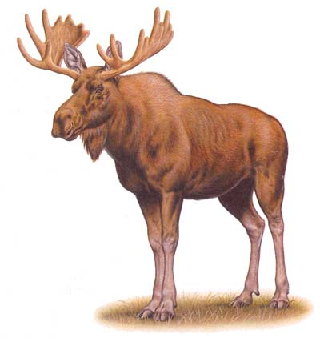
Какой лось?

Slide 11
Чьи рога?
Какой лось?

Slide 12
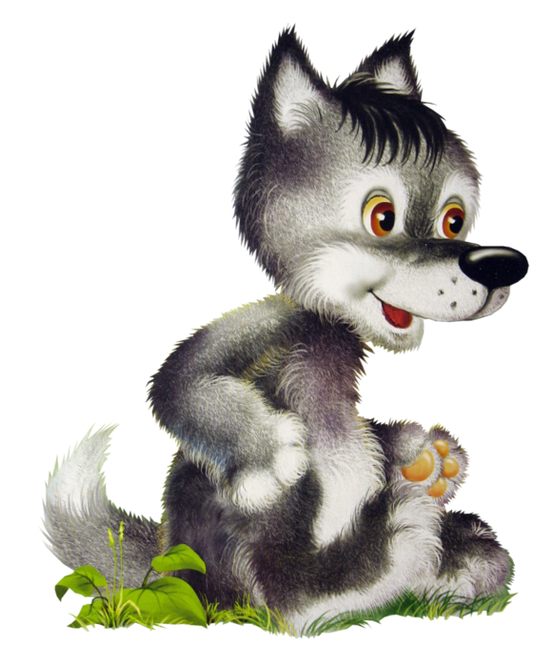
Какой волк?

Slide 13
Чьи глаза?
Какой волк?

Slide 14
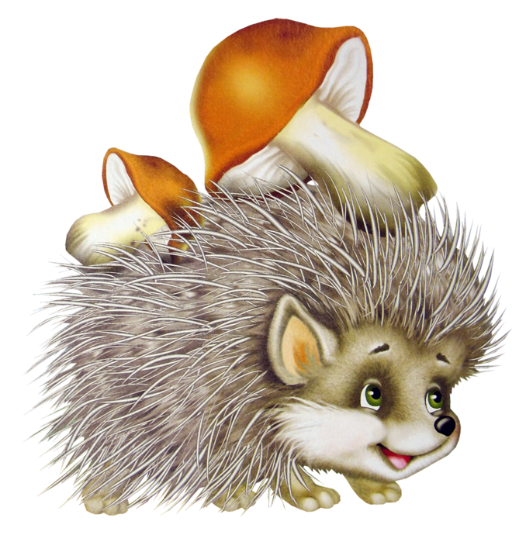
Какой ёж?

Slide 15
Чей рот?
Какой ёж?

Slide 16
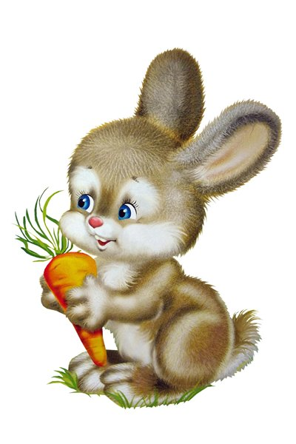
Какой заяц?

Slide 17
Чьи уши?
Какой заяц?

Slide 18
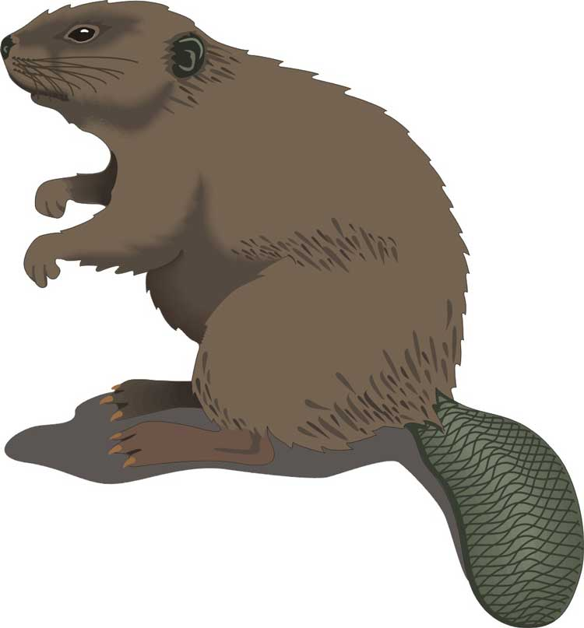
Какой бобр?

Slide 19
Чей хвост?
Какой бобр?

